Slide 1

Задачи:
- расширять представления о сказках;
- формировать нравственное представление детей на эмоционально-чувственной основе через содержание сказок;
- учить детей слушать, слышать, рассуждать, развивать умения применять свои знания в беседе, добиваться связных высказываний;
- формировать умение инсценировать эпизоды сказок, показывать сказки с помощью разных видов театра.
- развивать у детей речь, обогащать словарь детей, отображать свои впечатления в продуктивных видах деятельности;
- развивать у детей творческие способности, воображение, фантазию;
- воспитывать дружеские доброжелательные отношения между детьми и родителями.

Slide 2

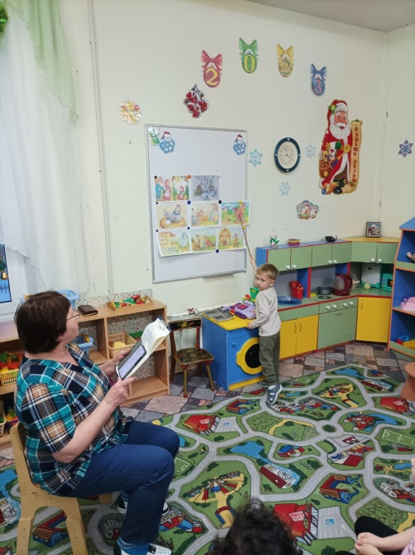
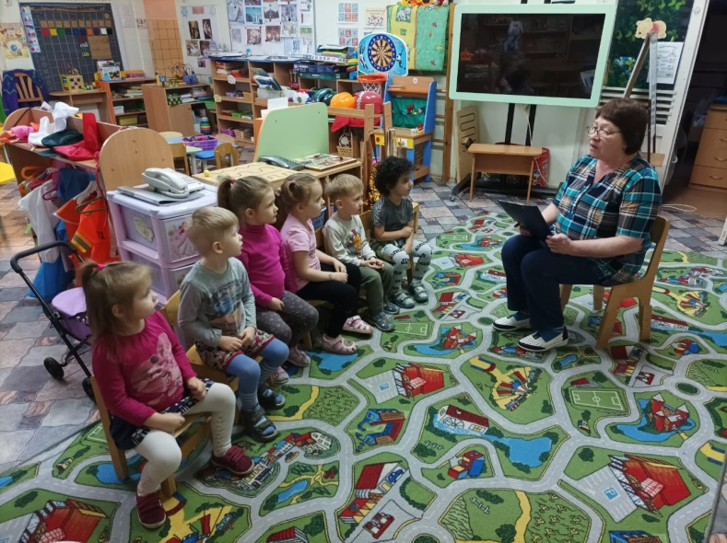
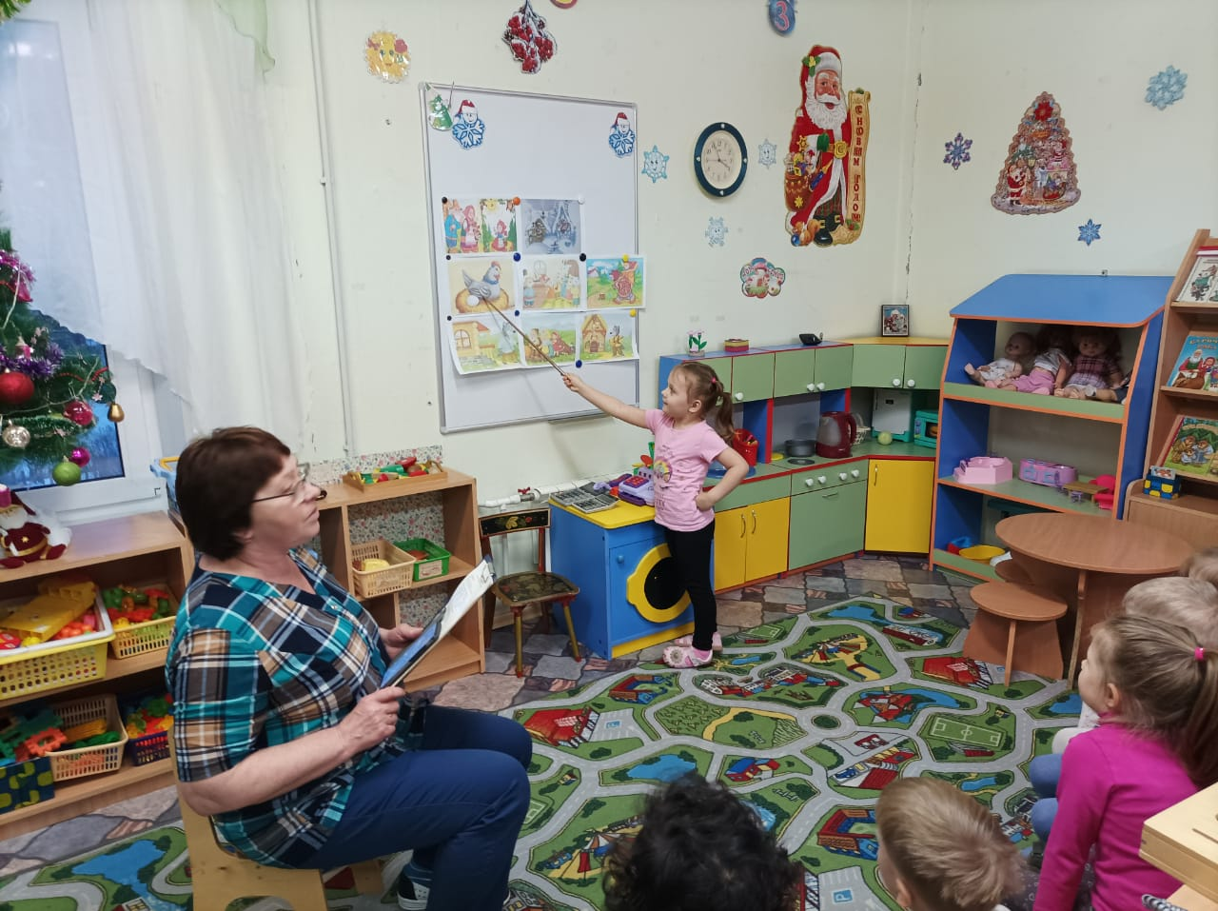
Беседы ,рассматривание иллюстраций к сказкам, отгадывание загадок

Slide 3

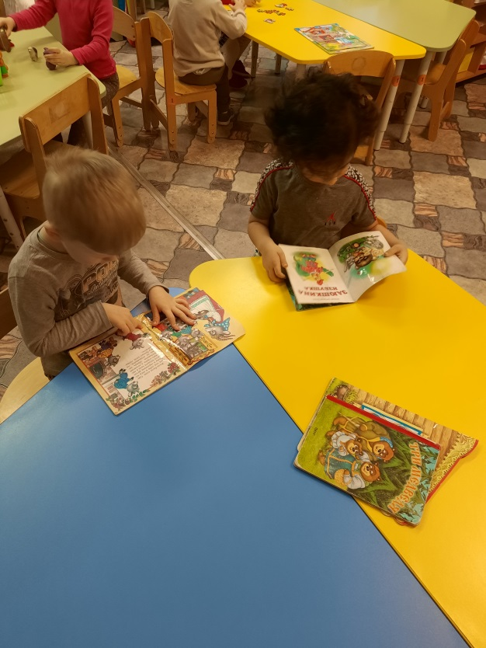
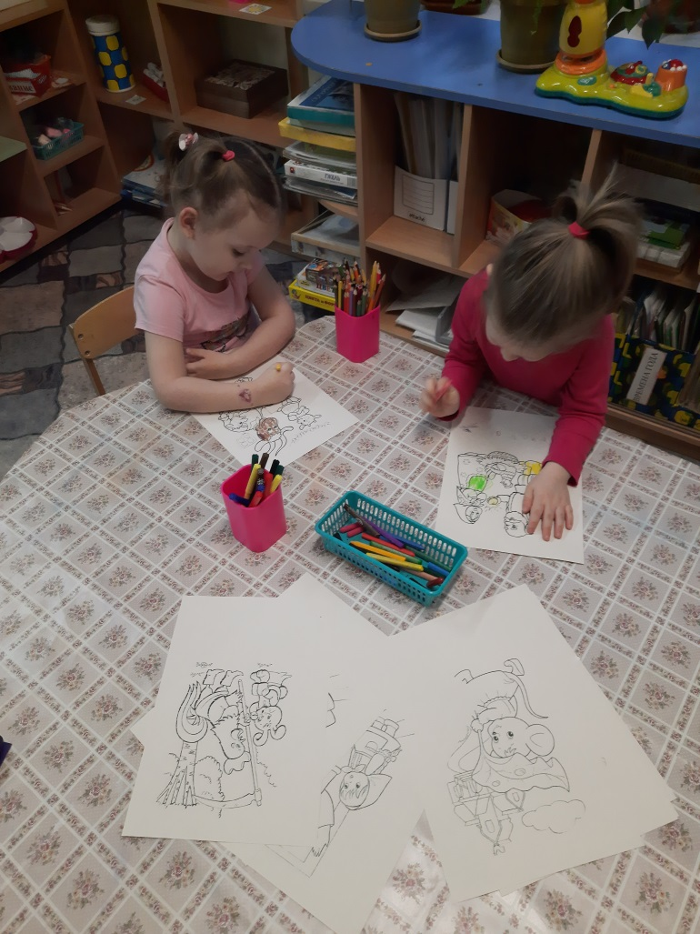
Рассматривание книг. Раскрашивание раскрасок

Slide 4

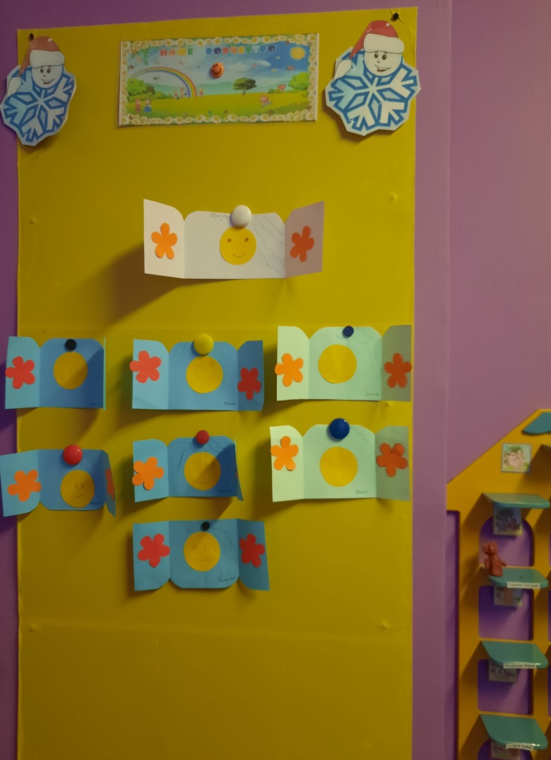
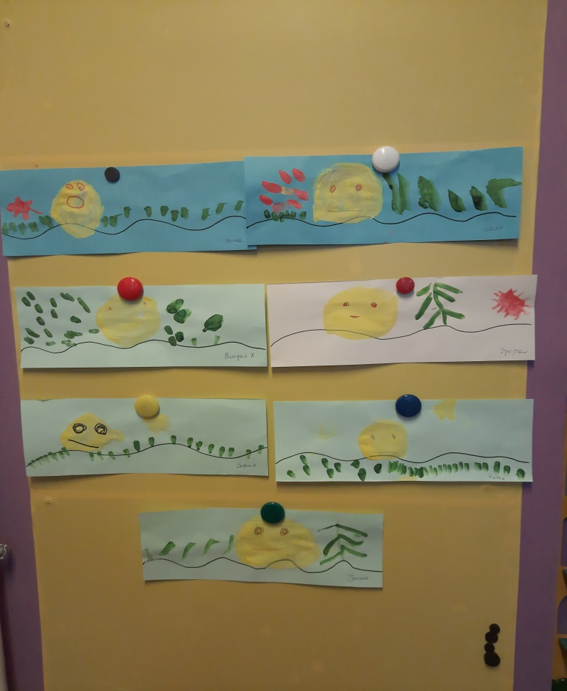
Художественно-эстетическое развитие. Рисование по сказке колобок

Slide 5

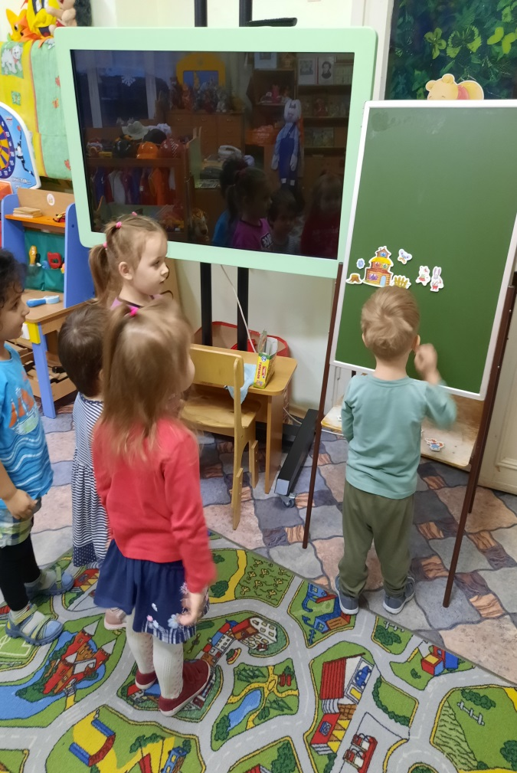
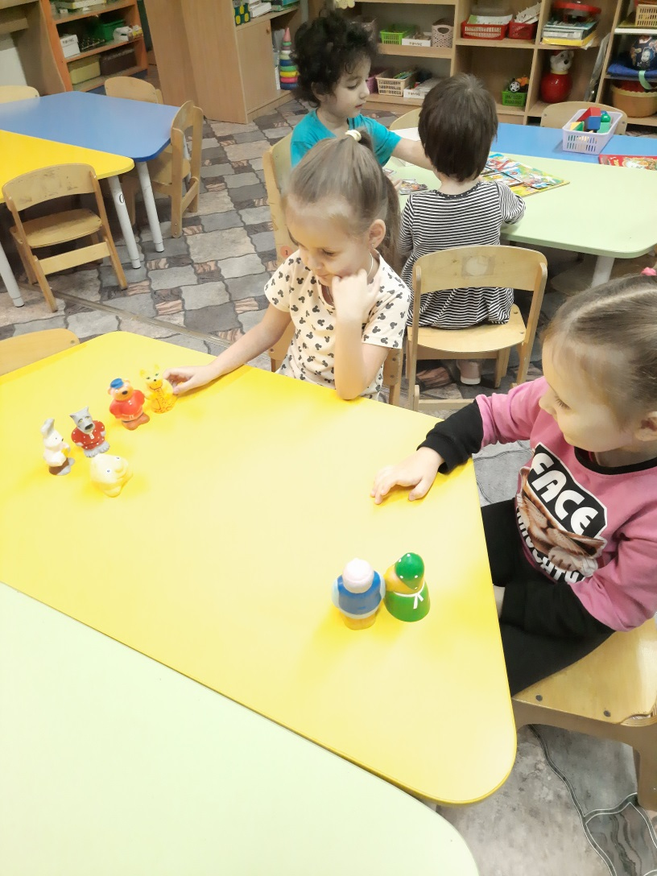
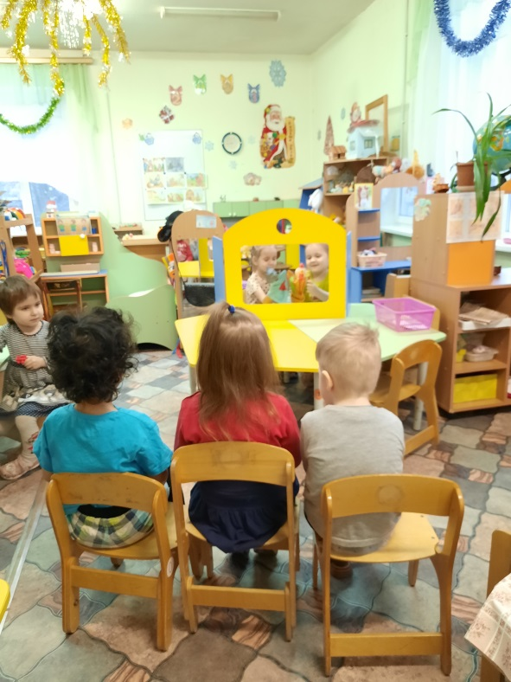
Театральная деятельность .Игры с разными видами театров

Slide 6
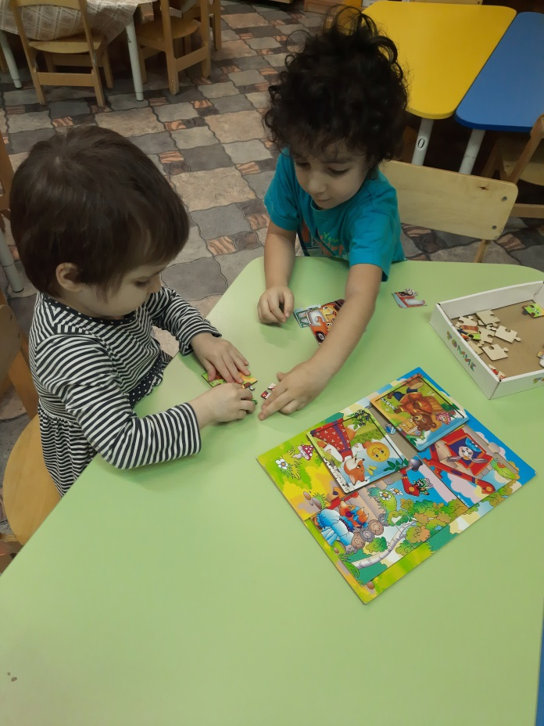
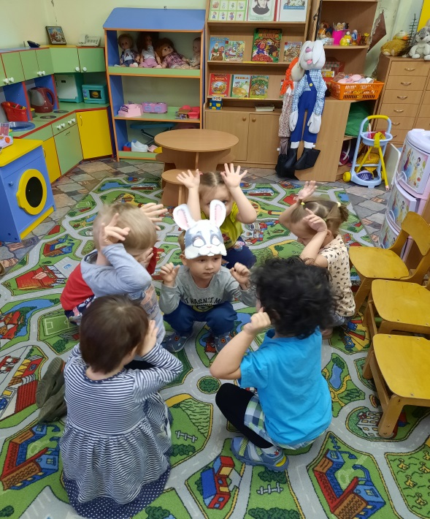
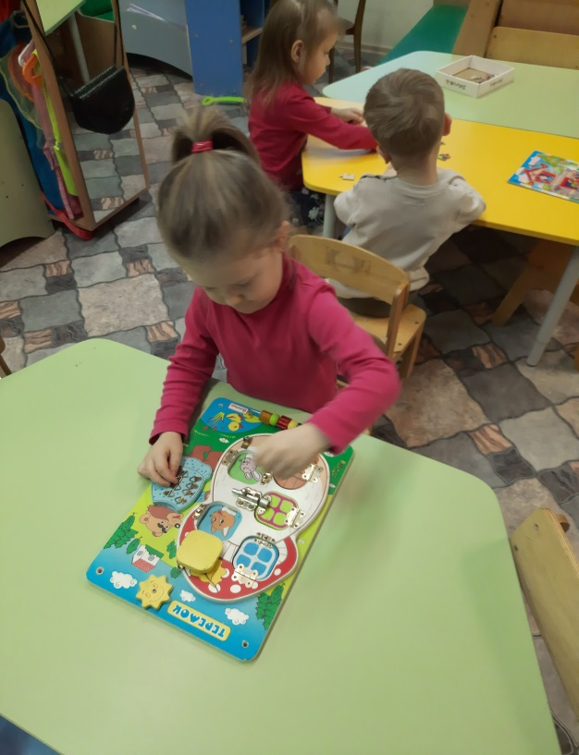
Дидактические игры, игровые пособия, подвижные игры

Slide 7
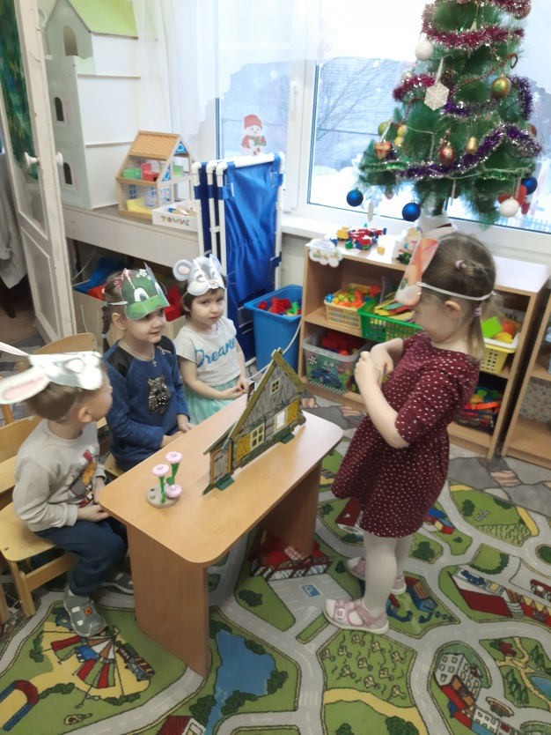
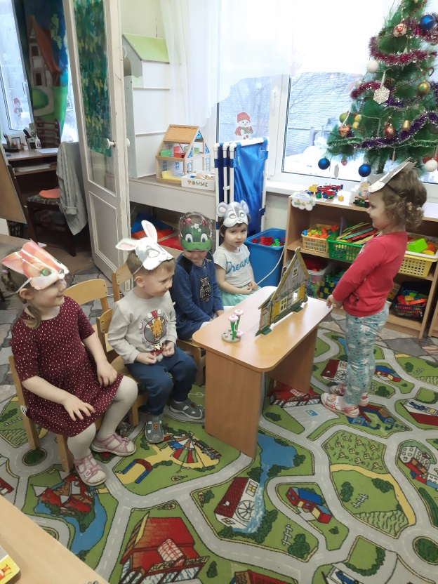

Театрализация сказки « Теремок»

Slide 8
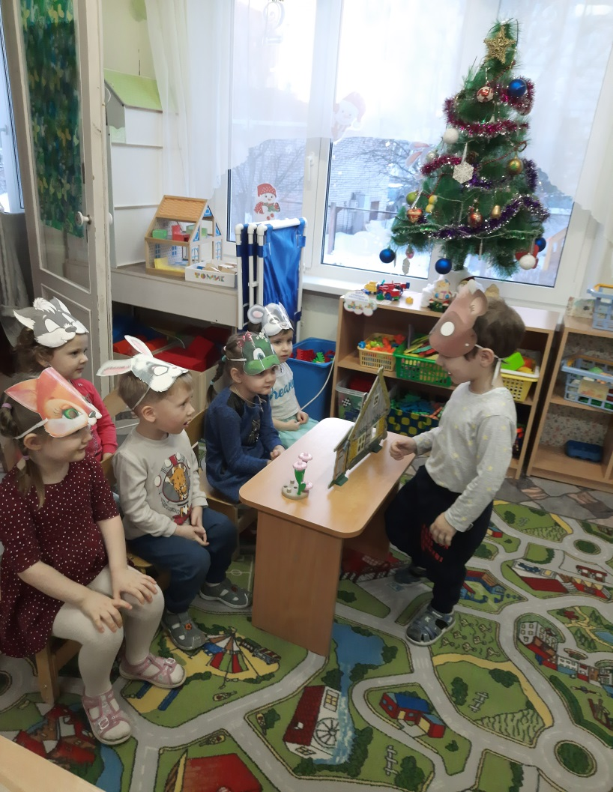
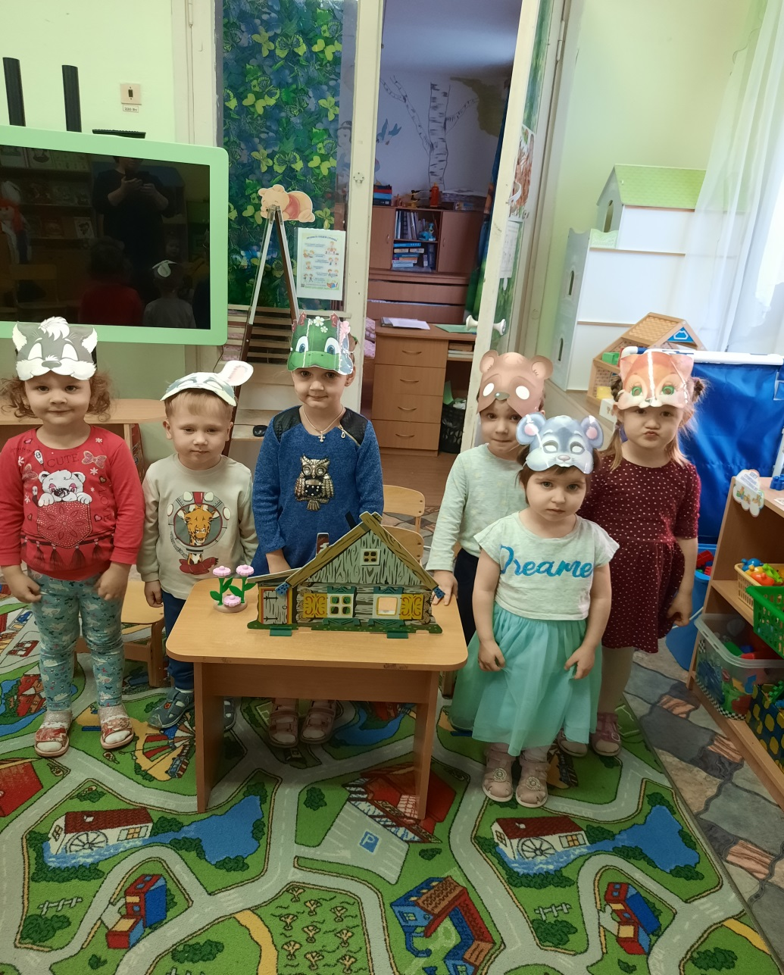

Slide 9


